Slide 1
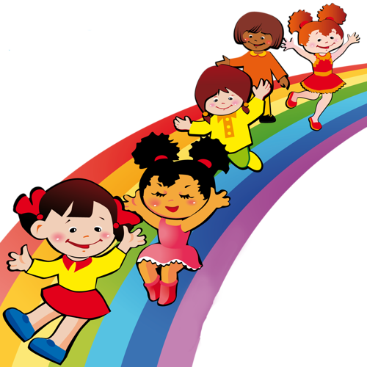
Наша жизнь в детском саду
Старшая группа «Капитошки»Воспитатели:
Узденова И.С.,Кумратова З.М.
2019г.

Slide 2
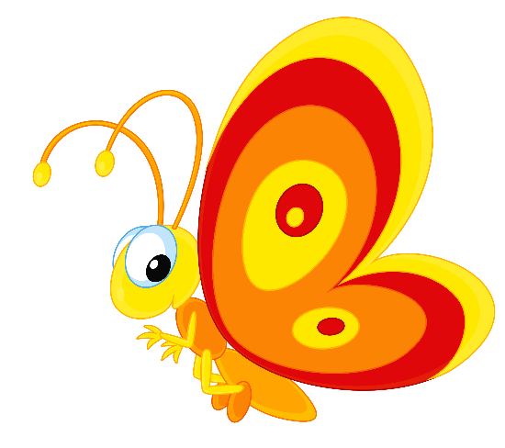
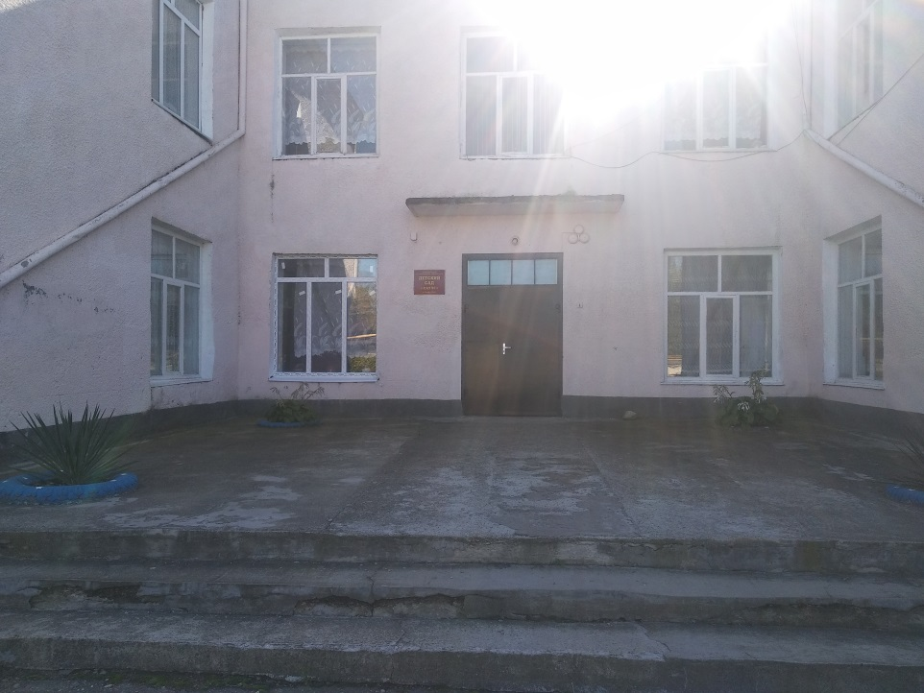
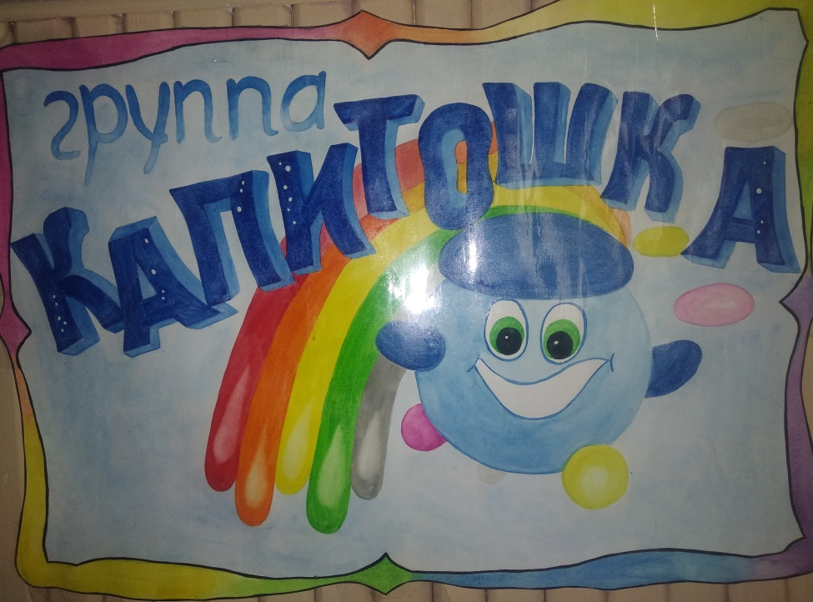
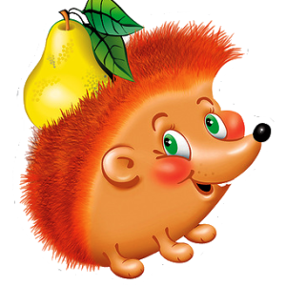
Есть особый сад на свете, не деревья в нем а дети,
Он для маленьких ребят. И зовется детский сад! Детский сад, детский сад… Почему так говорят? Потому, что дружно в нем мы одной семьей растем!

Slide 3
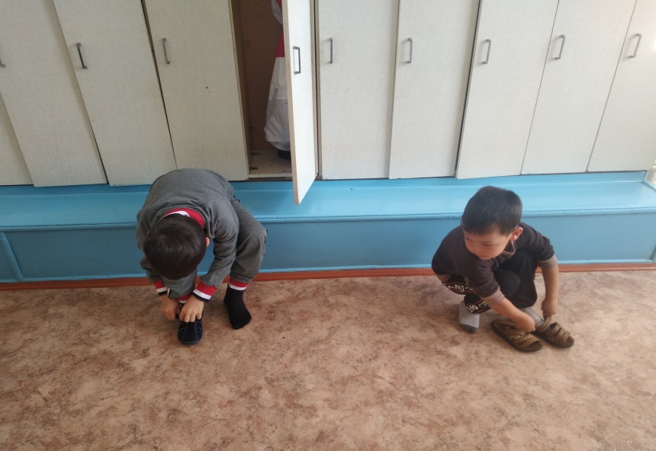
В раздевалку мы зашли, свои шкафчики нашли. Аккуратно все сложили, как воспитатели учили!

Slide 4
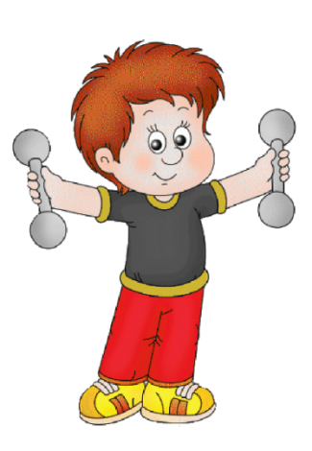
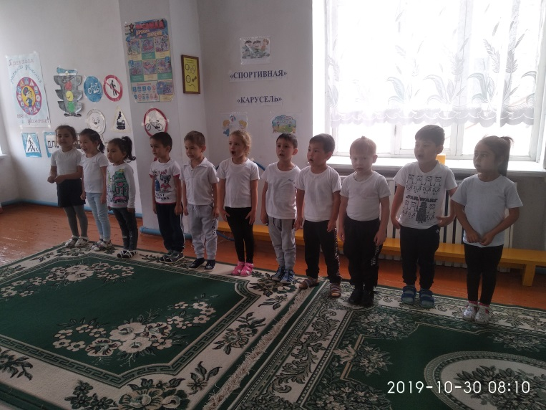
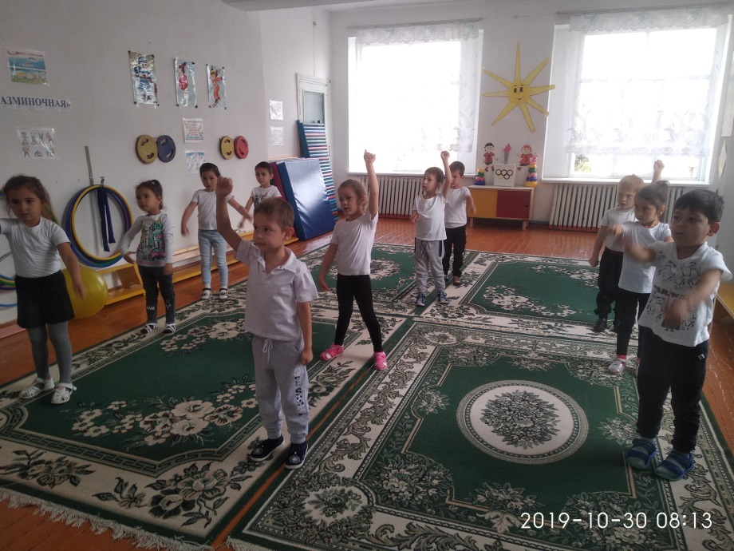
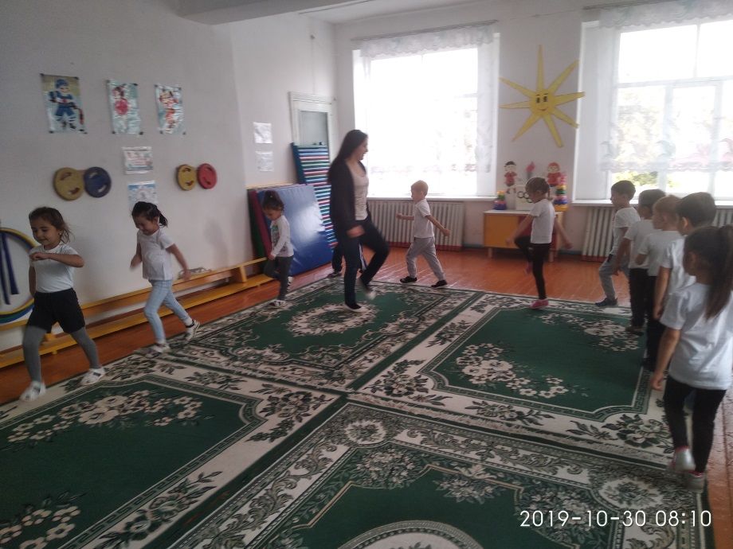
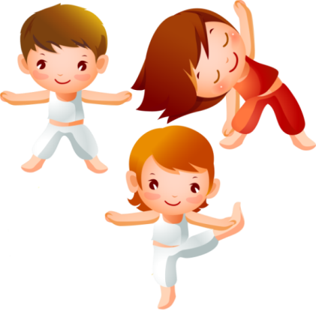
Каждый день у нас, ребятки,
Начинается с зарядки.
Сделать нас сильней немного
Упражнения помогут!

Slide 5
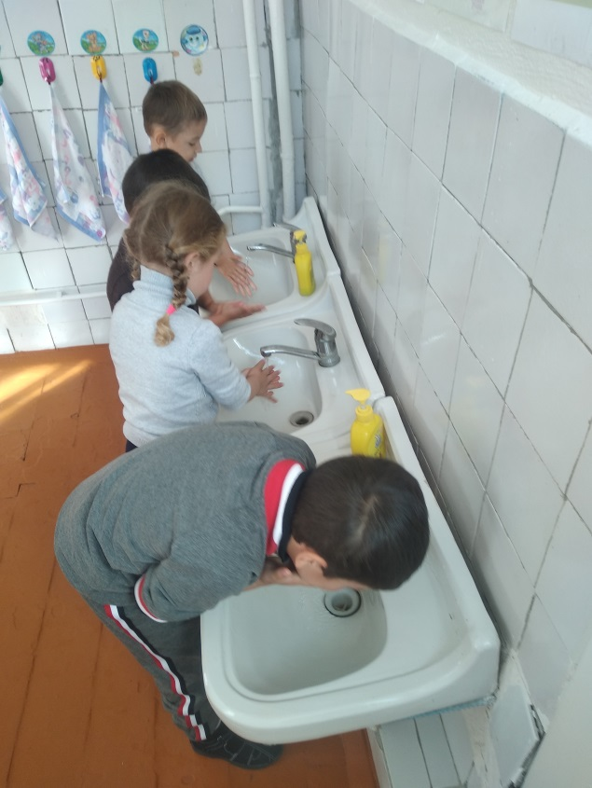
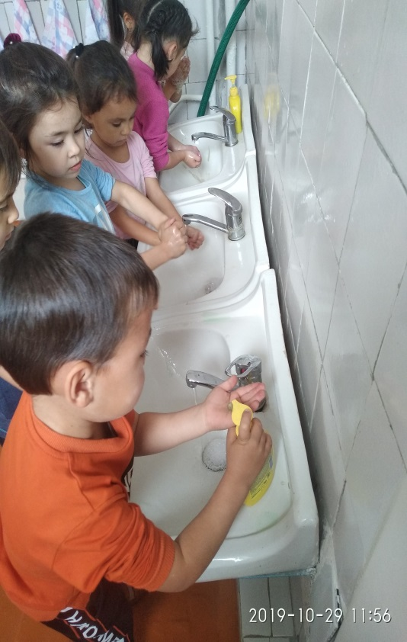
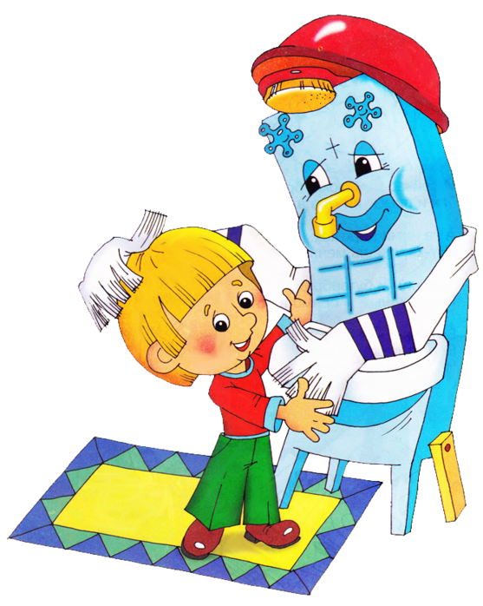
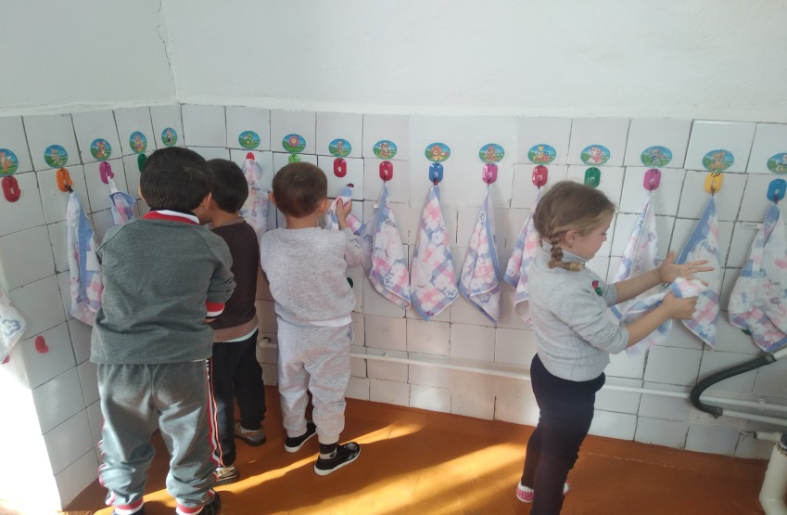
Теплою водою
руки чисто мою.
Кусочек мыла я возьму
и ладошки им потру.

Slide 6
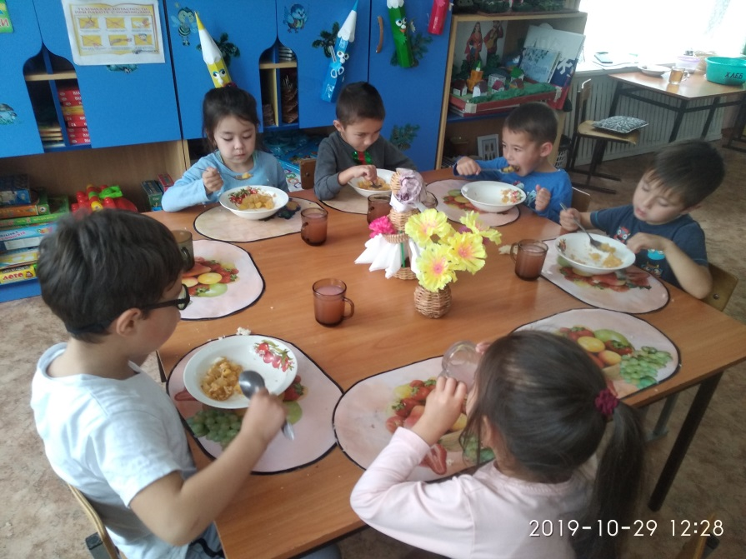
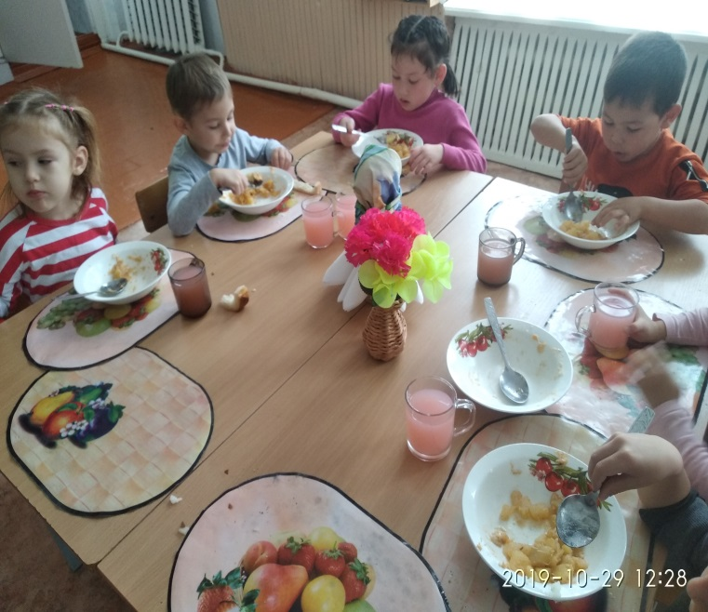
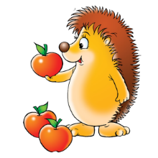
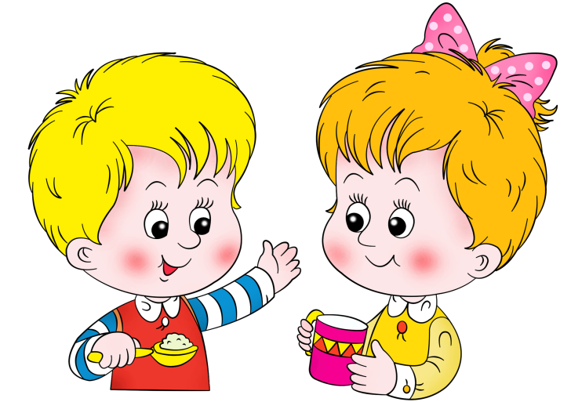
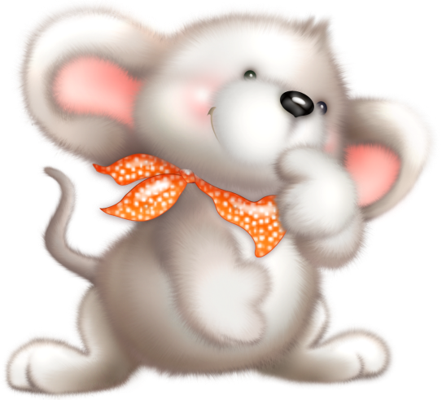
Мы за столиком сидим,
Вкусный завтрак мы едим ,
Постарались повара ,
Приготовили с утра.

Slide 7
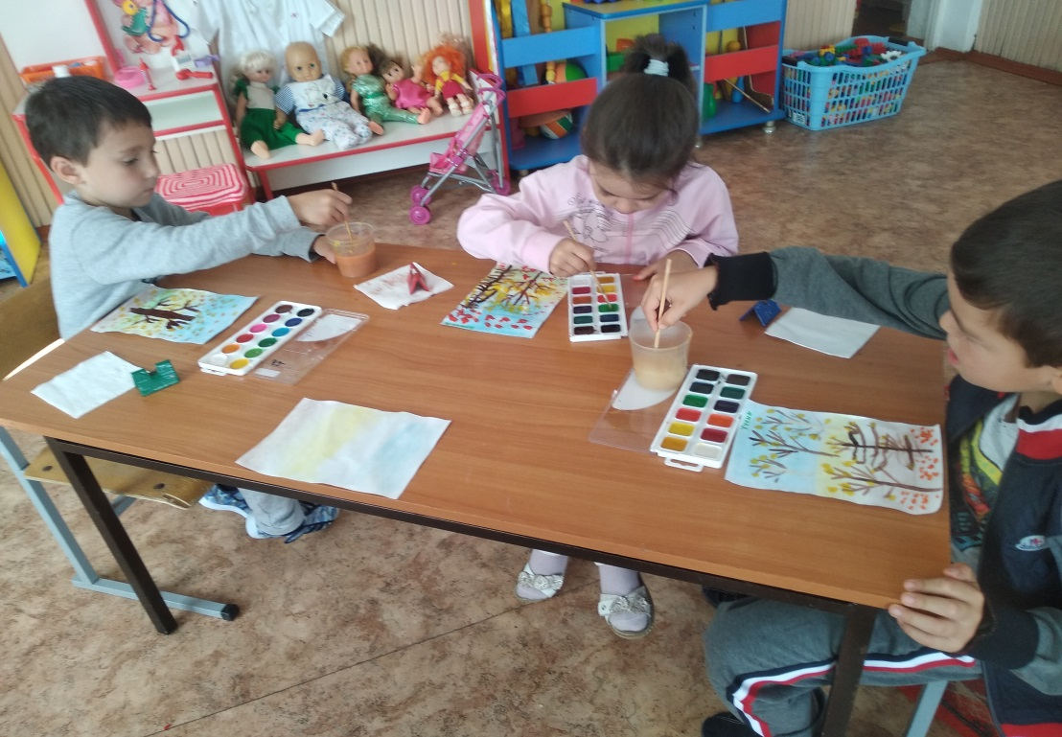
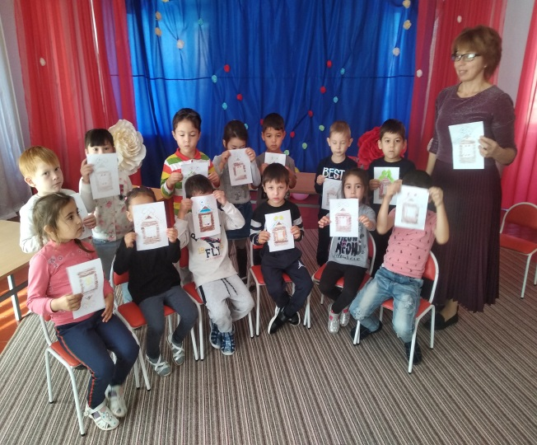
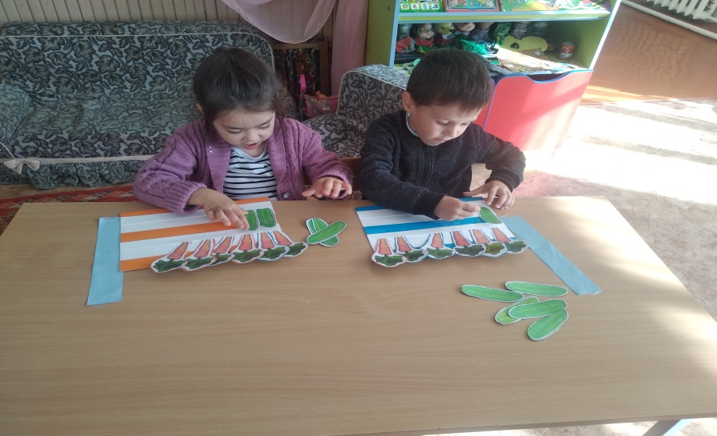
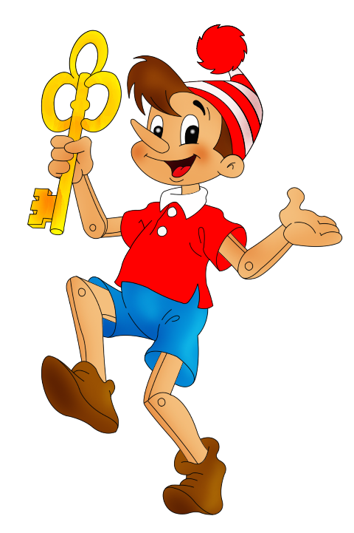
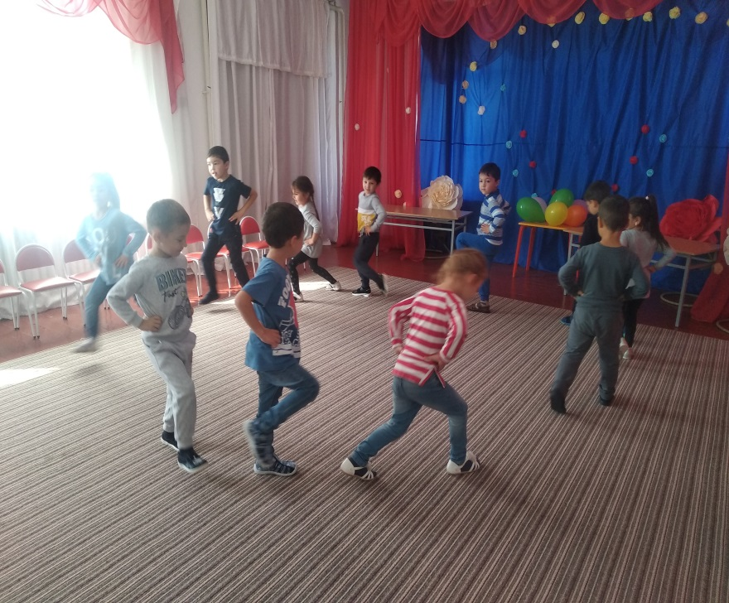
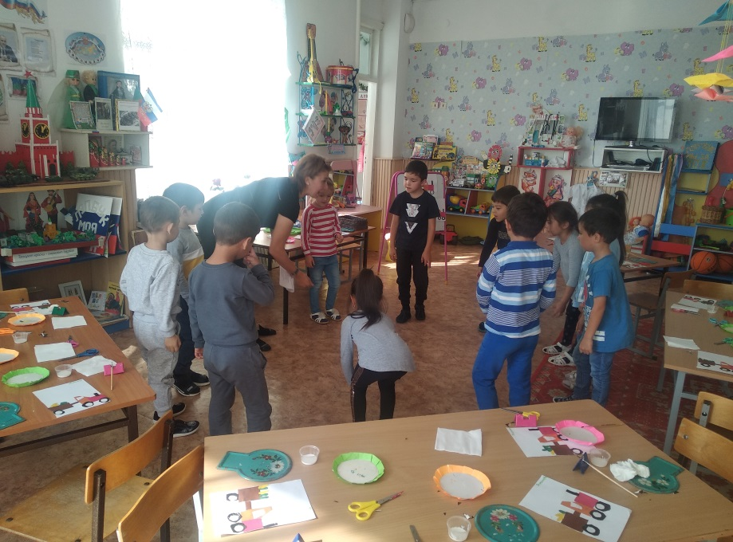
Любим мы не только бегать,
Веселится и играть.
Любим очень заниматься,
Рисовать и вырезать!

Slide 8
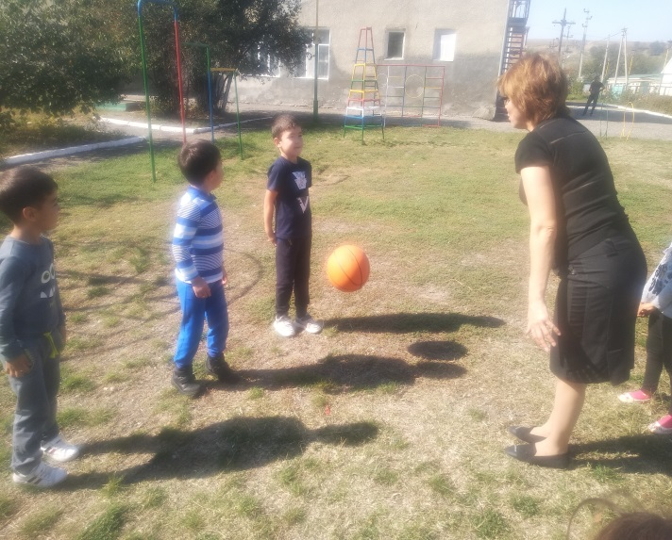
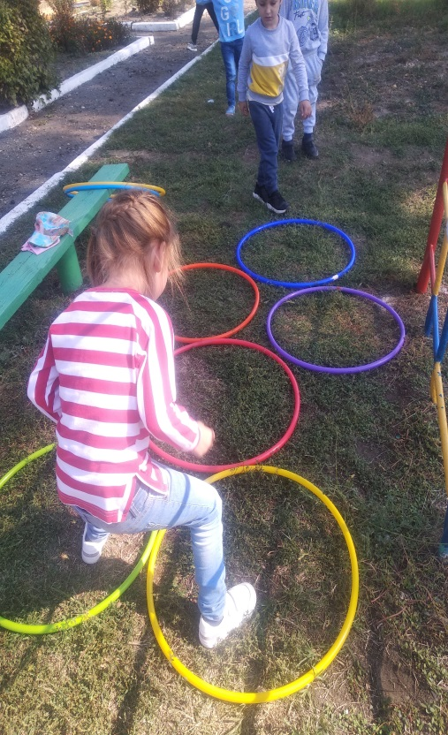
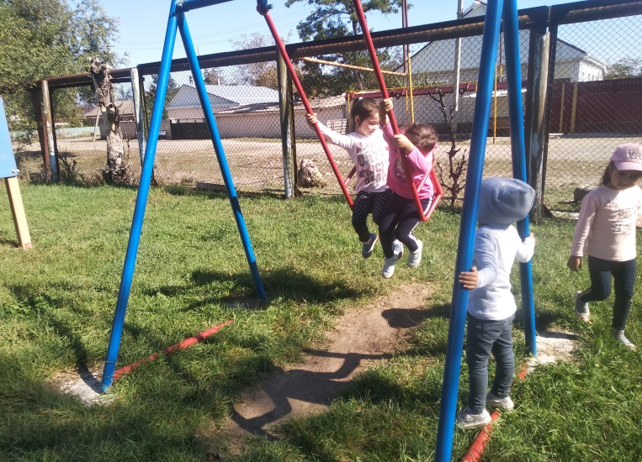
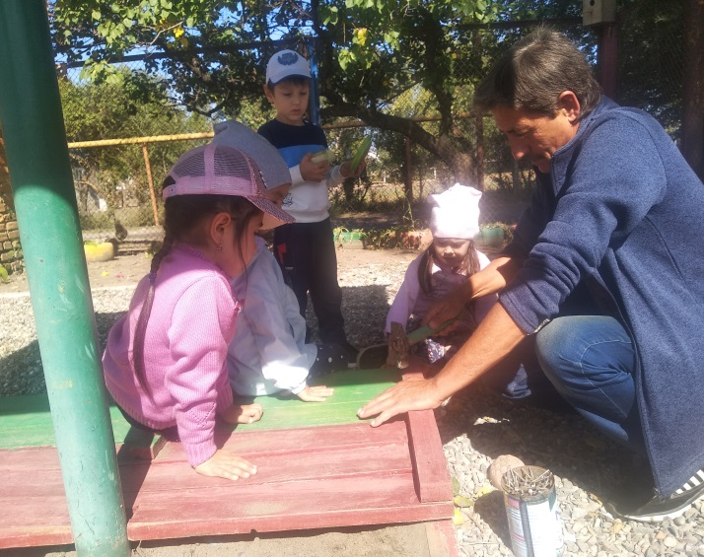
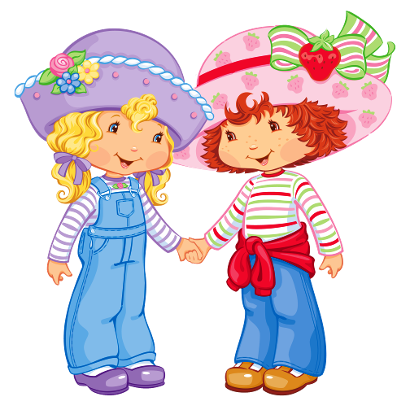
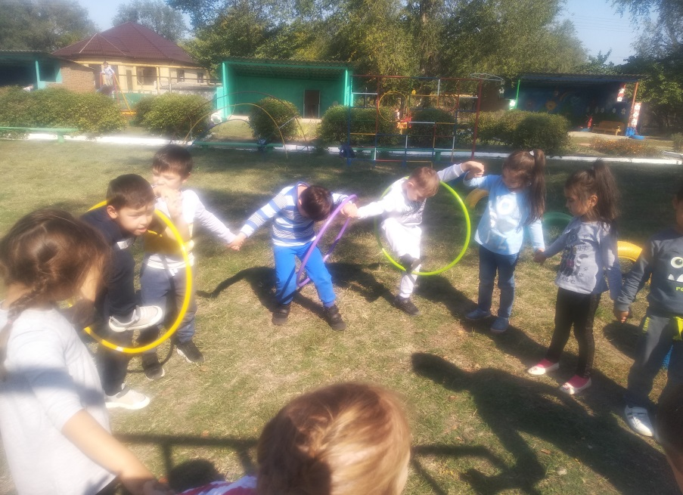
На площадке нашей детской
Интересно погулять.
На качелях покачаться
И в песочке поиграть!

Slide 9
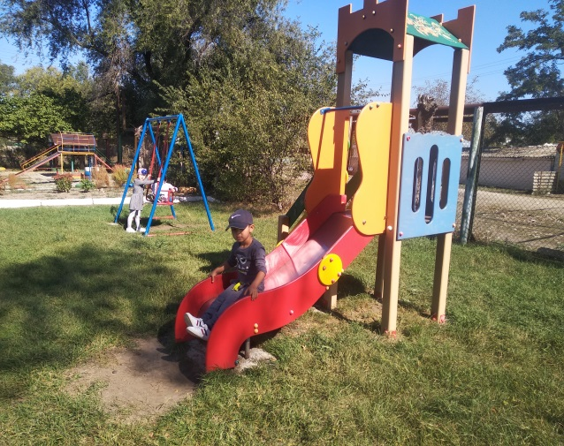
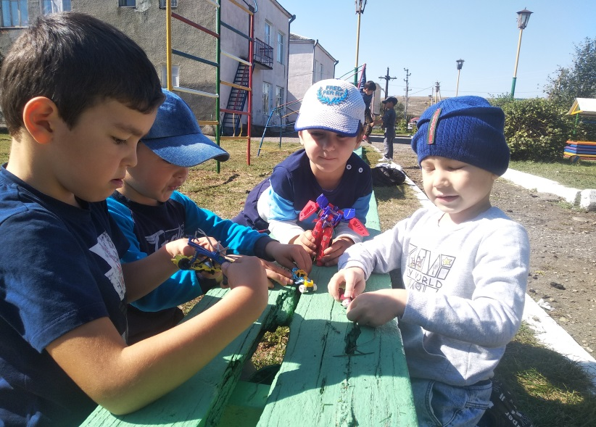
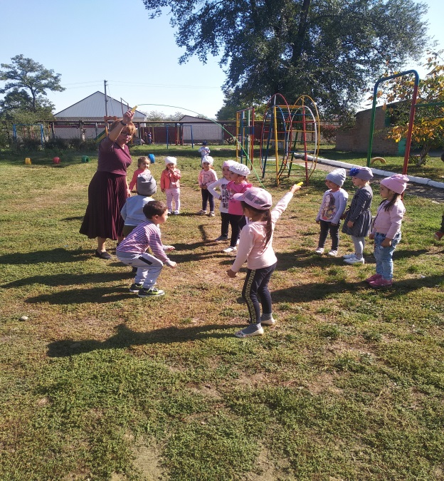
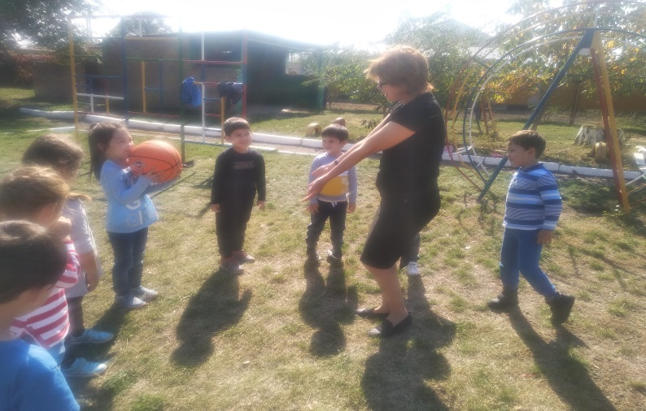
Свежий воздух малышам, нужен и полезен! Очень весело гулять! И никаких болезней.

Slide 10
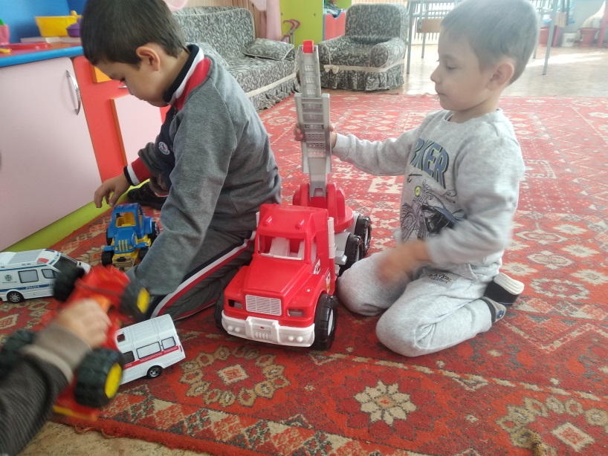
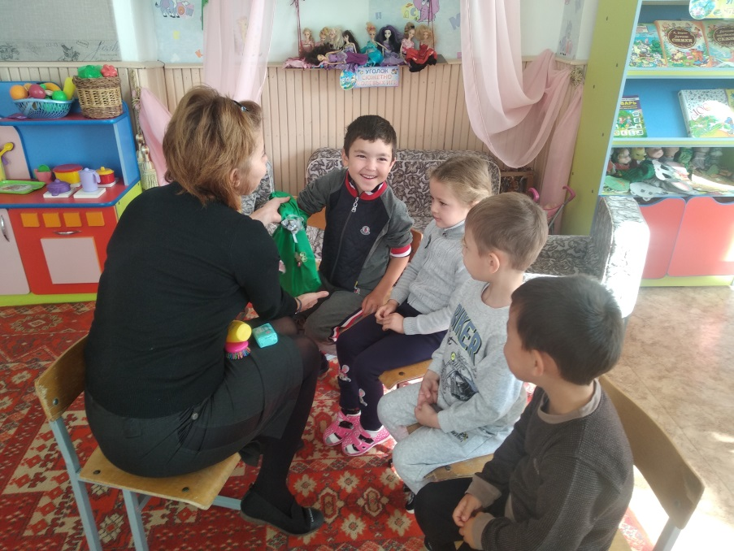
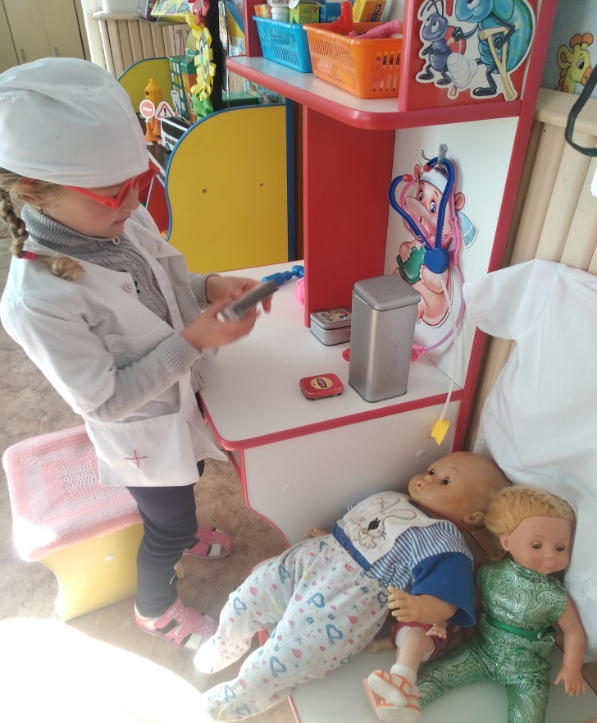
Играть мы любим очень!
Вы знаете, друзья.
Без игр прожить ребенку
никак, никак нельзя!!!

Slide 11
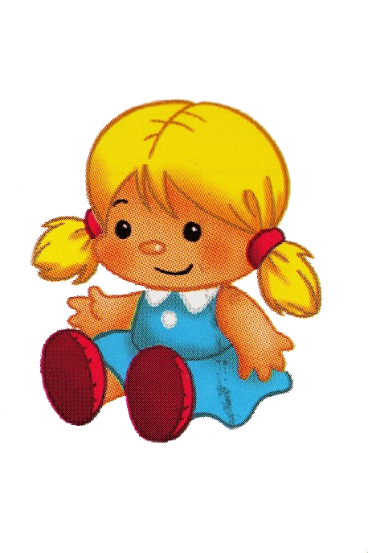
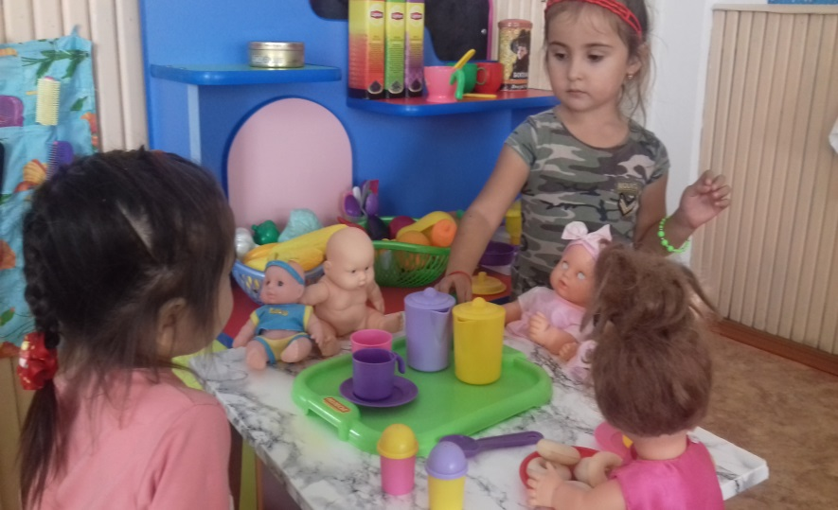
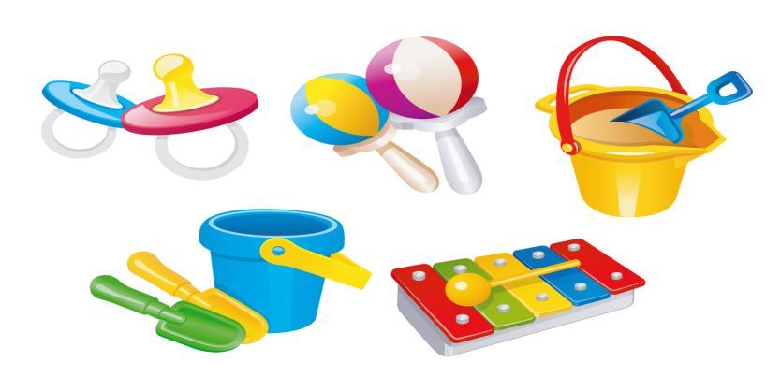
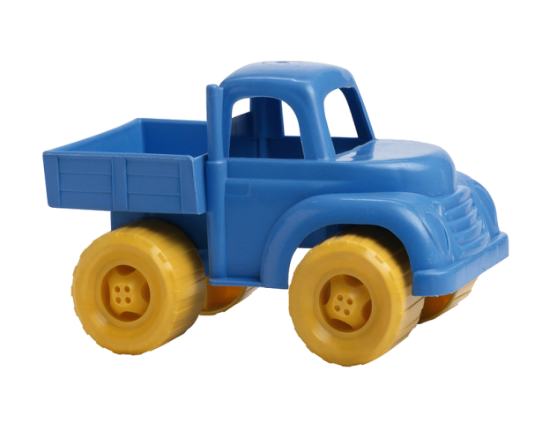
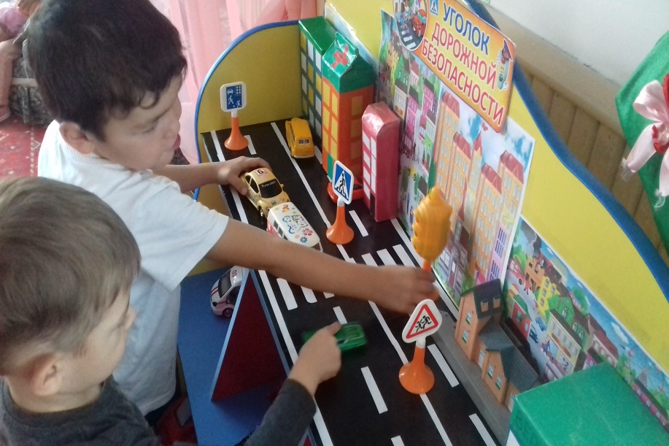

Slide 12
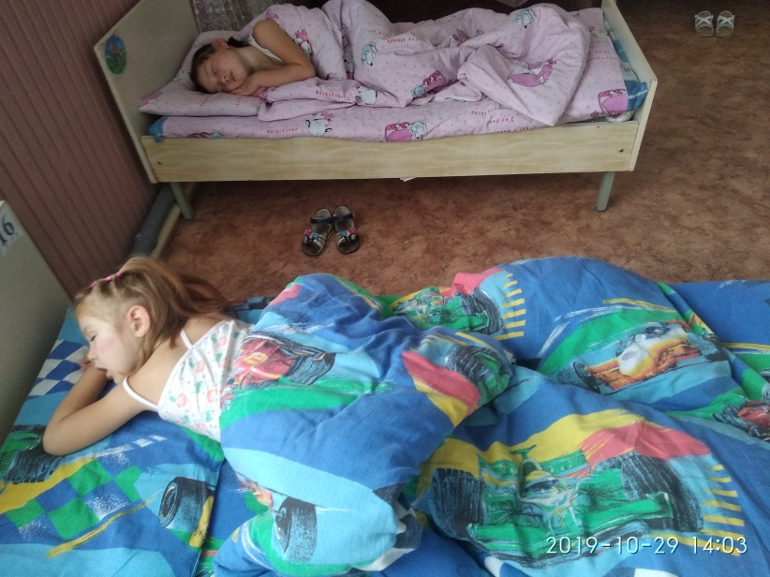
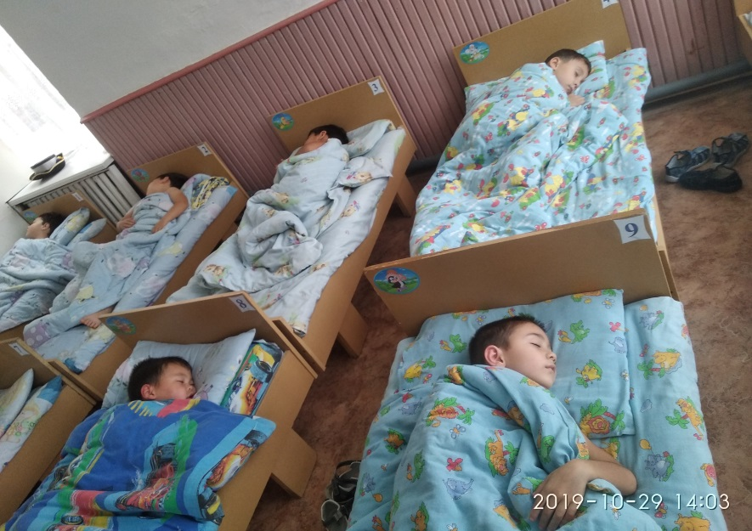
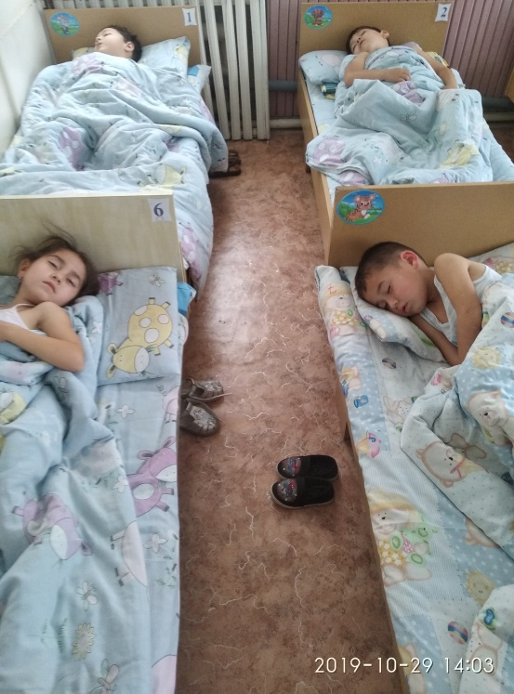
Если целый день играть, Можем даже мы устать. И тогда, спасая нас, К нам приходит «Тихий час».

Slide 13
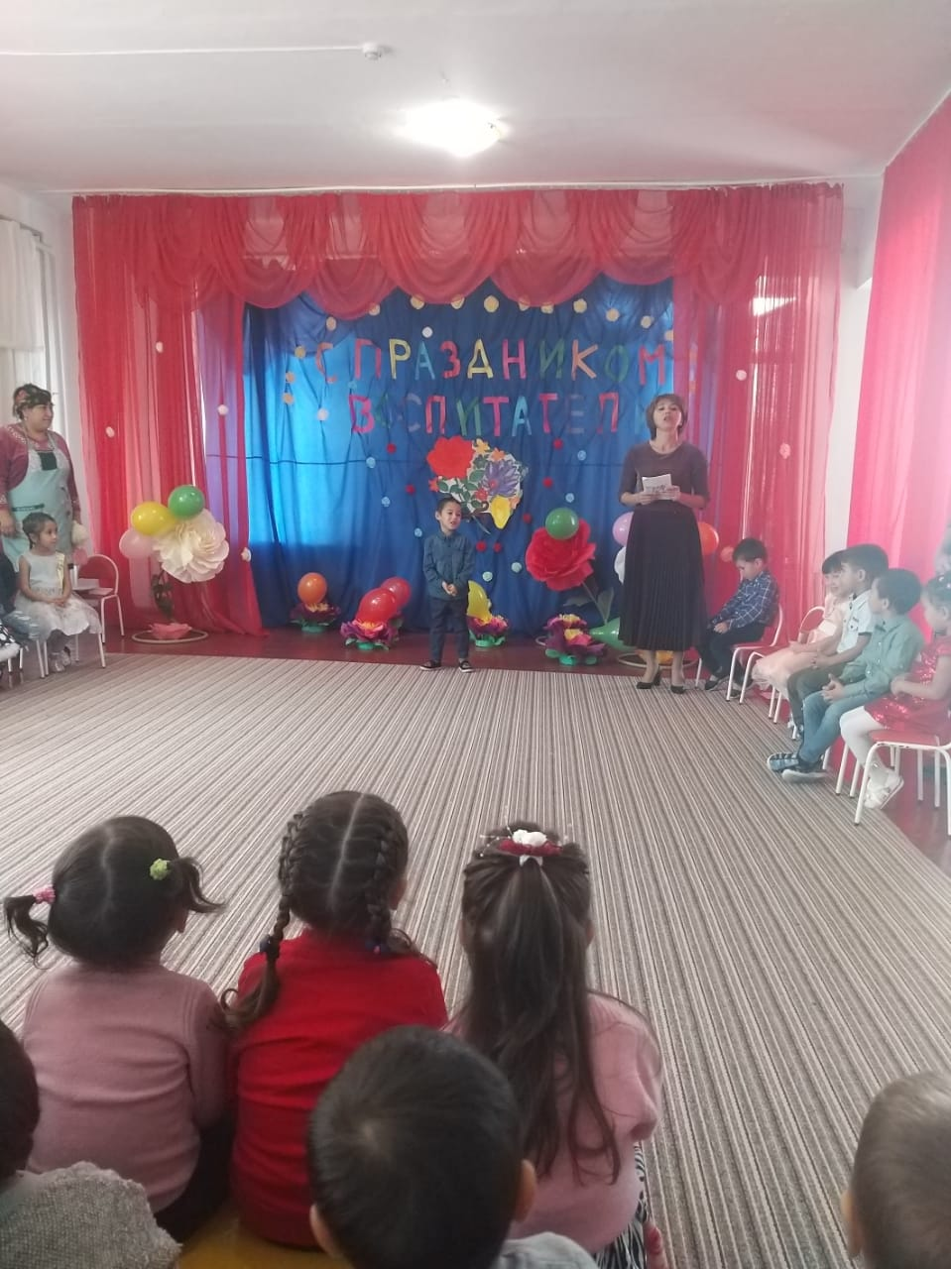
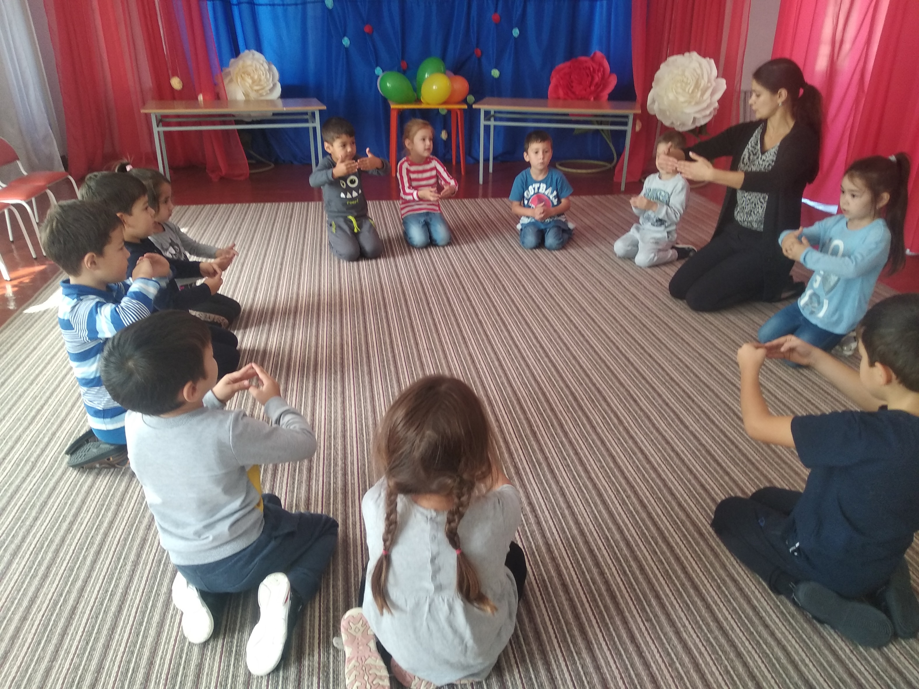
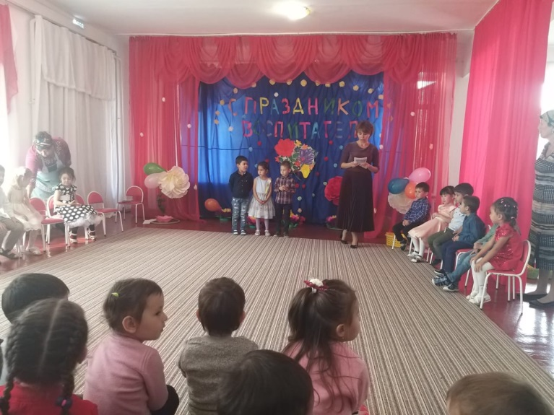
Вместе песенки поем,
Веселимся, празднуем.
В общем, здорово живем
И смеемся радостно!

Slide 14
Я люблю свой детский сад.
В нем полным полно ребят,
Раз, два, три, четыре, пять,
Жаль, что всех не сосчитать.
Может сто их, может двести.
Хорошо, когда мы вместе!!!

Slide 15
Спасибо за внимание!

